Slide 1
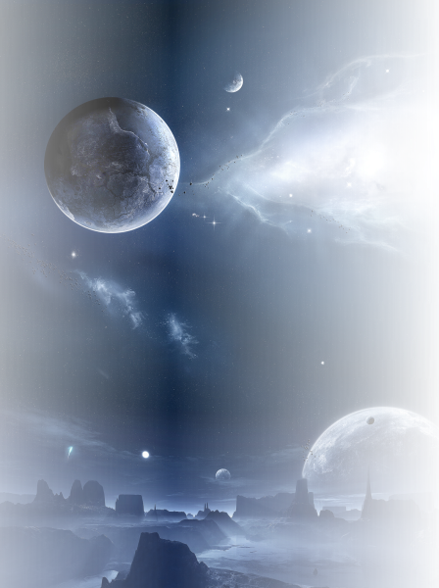









Slide 2
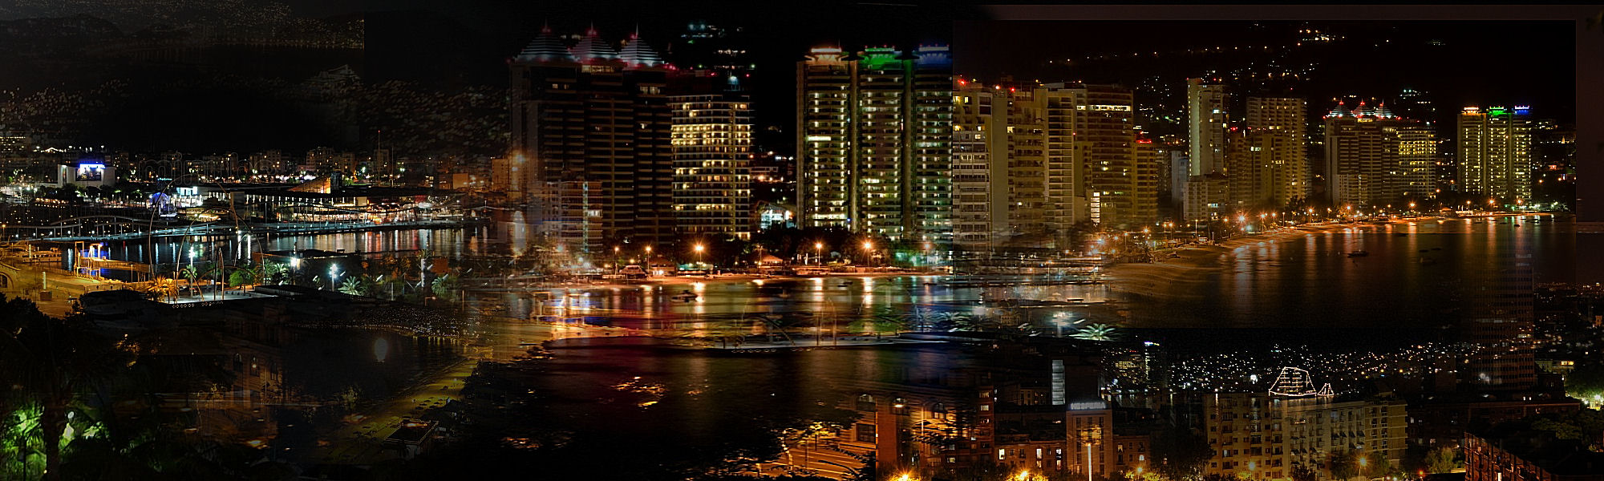


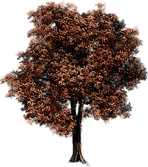





De infancia
Recordándote papá
31 de agosto del 2012
Yuls
En esta tarde gris mirando por la ventana
Cerrando los ojos puedo ver con claridad
Desde aquella loma , las luces de la ciudad
Que danzaban entre nostálgicas y errantes
Tiempos de otra época que me acarician
Tiempos que ya no son míos…
Ecos de suaves murmullos en el alma
Tiempos de risas compartidas…
Dentro de mí las imágenes se confunden, entre épocas, espacios, estaciones…Que más da, si en esta tarde gris tú ya no estas…El aire huele a jazmines y a violetas y la noche densidad oscura se roba la tonalidad de mis estrellas… pero… sin perder su brillo, el brillo enciende cada palabra en mi recuerdo
Tus ojos papá, tu suave apretar en mis manos, aún están conmigo aunque tú estés en otro universo
¿Te acuerdas de mi correr por el campo , con la lluvia acariciando mis cabellos?
Mis manos lanzadas al viento, ¿Puedes escuchar mi risa? yo aún escucho la tuya.
Puedes sentir la ternura Que resbala en cada pensamiento hasta tu esencia…
En esta tarde gris la noche va llegando pintando de recuerdos un viaje muy largo
Espérame papá en ese tren me reuniré contigo en ese tren con alas hasta el infinito
Aquel tren, largo negro casi interminable irrumpió de pronto invadiendo el paisaje, atropellando con su ruido la maravilla
Del silencio, vestido tan ceremonioso…fumando su pipa , acallando la voz del mar en Acapulco …
Donde papá Dios nos llevara a esa morada, de árboles y flores
Que él ha preparado desde el principio de los tiempos…

Slide 3



Recuerdos
En esta tarde gris mirando por la ventana
Cerrando los ojos puedo ver con claridad
Aquel acantilado donde las luces de la ciudad
Danzaban entre nostálgicas y errantes
Tiempos de otra época que me acarician
Tiempos que ya no son míos…
Ecos de suaves murmullos en el alma
Tiempos de risas compartidas…
Aquel tren largo negro casi interminable
Irrumpió de pronto invadiendo el paisaje
Atropellando con su ruido la maravilla del silencio
Vestido tan ceremonioso…Fumando su pipa
Acallando la voz del mar en Acapulco…
Dentro de mí las imágenes se confunden
Entre épocas, espacios, estaciones…que mas da
Si en esta tarde gris tú ya no estás…
El aire huele a jazmines y a violetas
Y la noche densidad oscura se lleva la tonalidad
De mis estrellas….pero… sin perder su brillo
El brillo enciende cada palabra en mi recuerdo
Tus ojos papá, tu suave apretar en mis manos
Aún están conmigo aunque tú estés en otro universo
¿Te acuerdas de mí correr por el campo
Con la lluvia acariciando mis cabellos ?
Mis manos lanzadas al viento, ¿puedes escuchar mi risa?
Yo aún escucho la tuya … Puedes sentir la ternura
Que resbala en cada pensamiento hasta tu esencia
En esta tarde gris la noche va llegando…
Pintando de recuerdos un viaje muy largo
Espérame papá en ese tren me reuniré contigo
En ese tren con alas hasta el infinito …
Donde papá Dios nos llevara a esa morada, de árboles y flores
Que él ha preparado desde el principio de los tiempos…
Imágenes de la red
Sin lucro
Texto Yuls.
Creaciones Yuls

Slide 4



Accede a la sección que desees desde aquí:
Propia Creación
De la Red
Dedicatorias | Fechas Especiales | Graciosos
Historia y Arte | Lugares | Musicales
Naturaleza y Ciencias | Política | Reflexión
Religiosos | Románticos | Salud
Dedicatorias | Fechas Especiales | Graciosos
Historia y Arte | Lugares | Musicales
Naturaleza y Ciencias | Política | Reflexión
Religiosos | Románticos | Salud
Si deseas recibir pps periódicamente en tu correo electrónico subscríbete aquí:

